Slide 1
Tekkom Fighters
Kelompok - 04
Yoel Dwi Miryano - 2206059534
Evandita Wiratama Putra - 2206059572

Slide 2
Table of Content
Halaman 1 : Cover
Halaman 2 : Table of Content
Halaman 3 : Latar Belakang
Halaman 4 : Tujuan
Halaman 5 : Algoritma
Halaman 6 – 8 : Analisis
Halaman 9 : Tampilan
Halaman 10 : Kesimpulan

Slide 3
Latar Belakang
Tekkom Fighters merupakan sebuah turn-based strategy game yang ditulis dalam bahasa C
Game terbagi menjadi dua bagian utama: fight dan gacha
Fight merupakan sistem pertarungan antara player dan musuh
Terdapat dua tipe musuh: bandit dan boss
Gacha merupakan sistem upgrade untuk player
Player dapat meningkatkan level dan memperoleh item baru melalui sistem gacha

Slide 4
Tujuan
Tekkom Fighters dibuat sebagai media hiburan
Tekkom Fighters merupakan program yang dibuat untuk mengaplikasikan konsep-konsep pada pemrograman lanjut

Slide 5
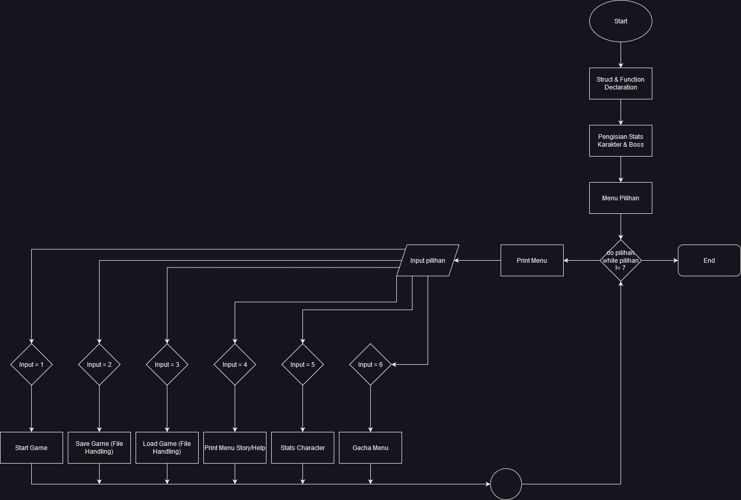
Algoritma
True
False

Slide 6
Analisis
Modul:
Modul 2 – Modular Programming (Review), Recursion
Modul 6 – Pointers (Review), File Handling
Modul 9 – Dynamic Data Structure: Linked List
Modul 10 – Other Dynamic Data Structure: Stack, Queue, Tree
Modul 11 – Multithreading
Modul 12 – Parallel Programming

Slide 7
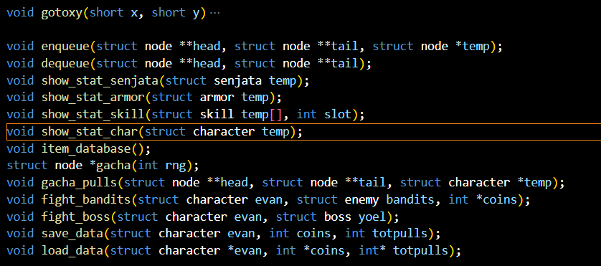
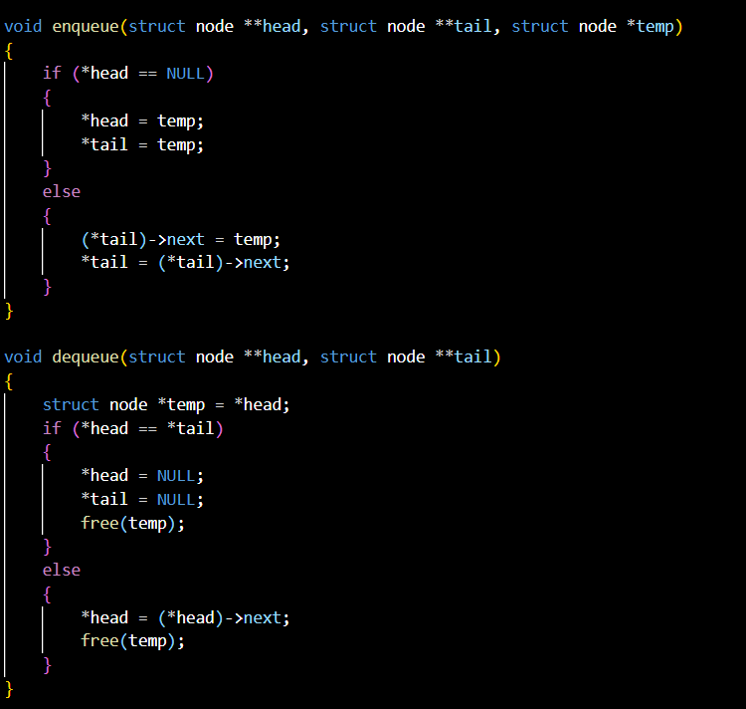
Analisis
Function (parameter: address, array, address ke sebuah structure, structure)
Menambahkan node ke linked list stack, queue, atau tree; menghapus node

Slide 8
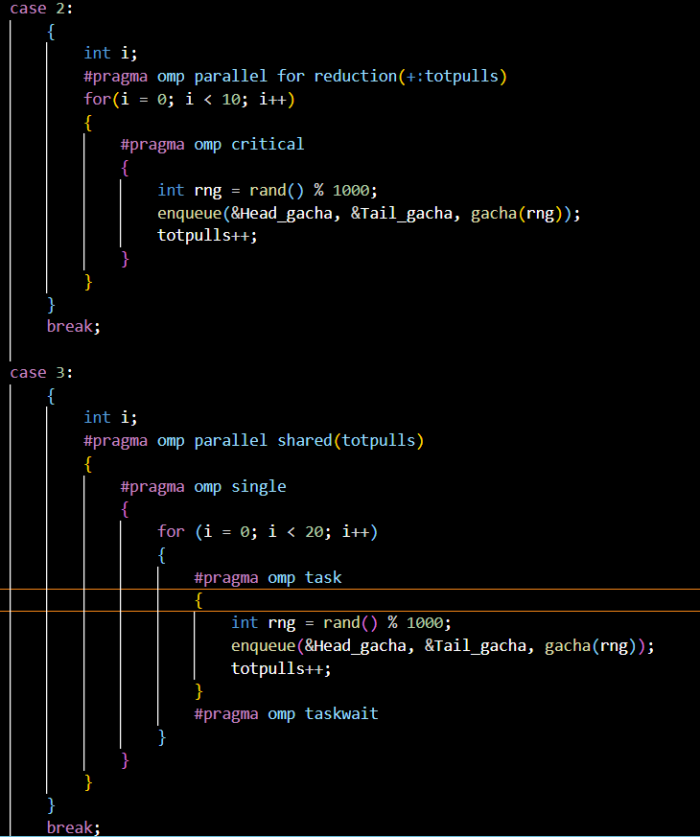
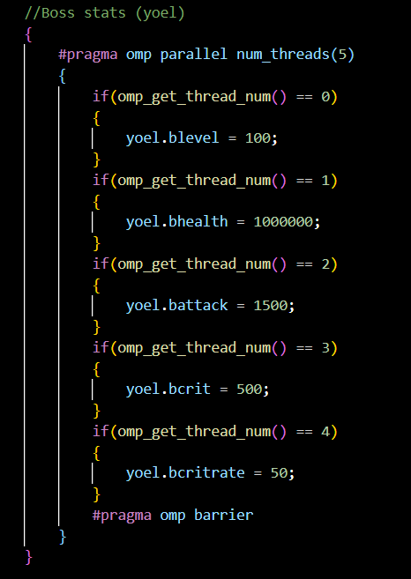
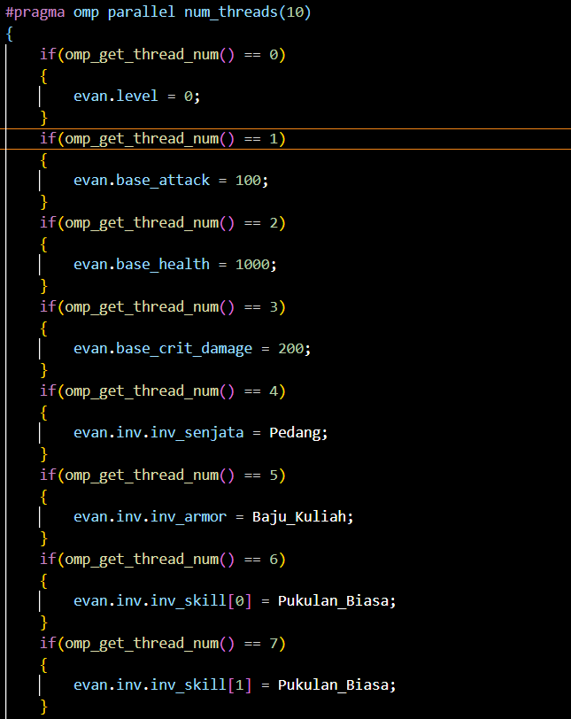
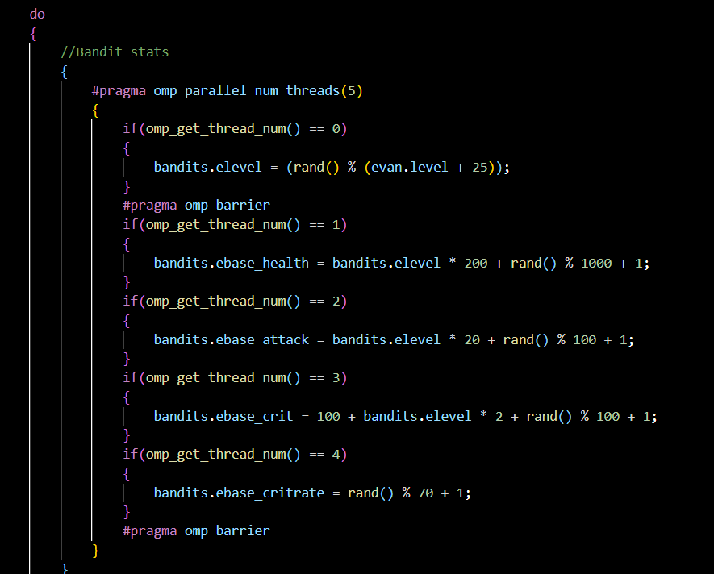
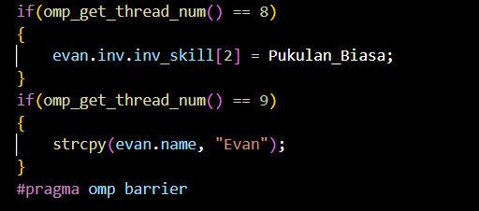
Analisis
Parallel Programming

Slide 9
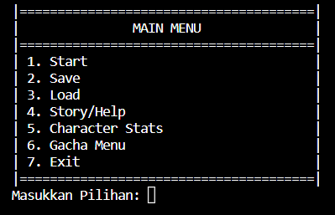
Tampilan

Slide 10
Kesimpulan
Tekkom Fighters merupakan turn-based strategy game
Tekkom Fighters dibuat sebagai media hiburan dan untuk mengaplikasikan konsep-konsep pada pemrograman lanjut
Tekkom Fighters ditulis dalam bahasa C dan mengaplikasikan 6 Modul:
Modul 2 – Modular Programming (Review), Recursion
Modul 6 – Pointers (Review), File Handling
Modul 9 – Dynamic Data Structure: Linked List
Modul 10 – Other Dynamic Data Structure: Stack, Queue, Tree
Modul 11 – Multithreading
Modul 12 – Parallel Programming

